Slide 1
BPMN: Una Sintaxis para Expresar Procesos de Negocio en el Contexto de una Arquitectura Empresarial
Departamento de Ingeniería de Sistemas y Computación
Jorge Villalobos
Jorge Arias
Darío Correal
© 2007 – Todos los derechos reservados

Slide 2
Día 2: Agenda
Contexto
Introducción a BPMN
descanso
Caso de estudio 2 (parte 1)
almuerzo
Otros elementos del lenguaje BPMN
descanso
Caso de estudio 2 (parte 2)

Slide 3
Contexto
Cierre del día anterior
Objetivos del día

Slide 4

¿Qué es una arquitectura empresarial?
¿Qué NO es una arquitectura empresarial?
¿Para qué sirve?
¿Para qué NO sirve?
¿Cómo se utiliza?

Slide 5

BPMN en el contexto de una arquitectura empresarial
Arquitectura empresarial y procesos de negocio
¿Para qué?
Un lenguaje para expresar procesos
¿Con qué?

Slide 6
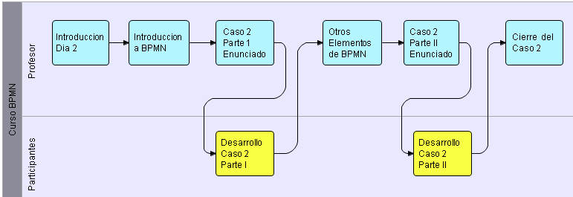
Proceso del día en BPMN

Slide 7
Agenda del día
Contexto
Introducción a BPMN
descanso
Caso de estudio 2 (parte 1)
almuerzo
Otros elementos del lenguaje BPMN
descanso
Caso de estudio 2 (parte 2)

Slide 8
Introducción a BPMN
¿Por qué lenguajes de procesos?
Algo de contexto
Principales características del lenguaje
Estructuras básicas del lenguaje

Slide 9
¿Por qué lenguajes de procesos?
Necesidad de considerar y manipular los procesos como elementos de primer orden:
  Posibilidad de ser usados como medio de comunicación y de trabajo.
  Un activo de la organización que evoluciona: se deben poder nombrar, almacenar, versionar, comparar, medir, validar, simular, etc.

Slide 10
¿Por qué lenguajes de procesos?
Necesidad de pasar del lenguaje natural a la ejecución, control, monitoreo y análisis de procesos:
  Tableros de control
  BAM: Business Activity Monitoring
  Arquitecturas de software basadas en procesos
  Integración de aplicaciones (orquestación)
  Mejoramiento de procesos

Slide 11


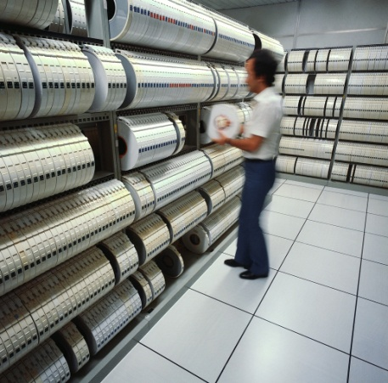
Propiedades necesarias de los lenguajes
manipular
ejecutar
almacenar
monitorear

Slide 12
Propiedades necesarias de los lenguajes
Una sintaxis con alta capacidad de expresión
La garantía de que no hay ambigüedad
Un nivel de detalle dependiente del tipo de uso que se le vaya a dar al proceso
Una sintaxis que puedan compartir distintos actores dentro de la organización
Una sintaxis que puedan utilizar las personas y procesar las aplicaciones
Una sintaxis que permita manejar la complejidad de los procesos

Slide 13
Algo de contexto
Los lenguajes se han especializado, dependiendo del contexto de utilización
El primer paso es la selección del lenguaje más adecuado, dependiendo de los requerimientos
Es importante establecer:
  Disponibilidad de herramientas
  Players y simuladores
  Compiladores y verificadores
  Motores e intérpretes
  Compatibilidad con otros lenguajes

Slide 14
Los principales lenguajes de procesos
BPEL:
  Business Process Execution Language
  Creado por IBM y Microsoft en agosto de 2002
  Pretendía competir con BPML (de BPMI)
  Mezcla de dos lenguajes:
    WSFL (Web Service Flow Language)
    XLANG
  También conocido como BPEL4WS y WS-BPEL
  Versión actual: 2.0 (mayo/2007)
  No tiene una sintaxis gráfica estándar

Slide 15
Los principales lenguajes de procesos
BPEL:
  Orientado a la ejecución de procesos: orquestación de servicios Web
  Fundamental en las arquitecturas SOA
  Difícil de utilizar en otros contextos sin extensiones (BPEL4People)
  Múltiples plataformas y herramientas de soporte, pero con extensiones propietarias
  Interfaces hacia lenguajes de programación para poder manejar extensibilidad.

Slide 16
Los principales lenguajes de procesos
XPDL:
  XML Process Definition Language
  Creado por la WfMC (Workflow Management Coalition)
  Es un lenguaje para la descripción de procesos
  Su principal objetivo es permitir el intercambio de modelos de procesos entre diferentes herramientas
  Sin semántica definida
  Capacidad para mantener información propia de las distintas herramientas
  Versión 2.0 (octubre/2005): contiene extensiones para ser capaz de representar todos los aspectos de BPMN

Slide 17
Los principales lenguajes de procesos
jBPM:
  jBPM está desarrollado en Java
  jPDL es el lenguaje de JBoss para expresar procesos
  Está pensado como un lenguaje intermedio, para implementar sobre él otros lenguajes de procesos
  Soporta la ejecución de BPEL

Slide 18
Los principales lenguajes de procesos
BPMN:
  Business Process Modeling Notation
  Versiones:
    Inicio: agosto/2001
    Draft 0.9: noviembre/2002
    Draft 1.0: agosto/2003
    Versión 1.0: mayo/2004 – febrero/2006
  Desarrollado inicialmente por Business Process Management Initiative (BPMI.org) y compartido luego con Object Management Group (OMG)

Slide 19
Los principales lenguajes de procesos
BPMN:
  Es un lenguaje visual estándar que deben respetar todas las implementaciones
  No es un estándar textual, de manera que por ahora no hay garantía de compatibilidad entre herramientas
  La especificación incluye una traducción hacia BPEL
  Poco a poco se ha ido convirtiendo en un estándar de facto.
  Herramientas y editores disponibles en el mercado (Intalio Designer)

Slide 20
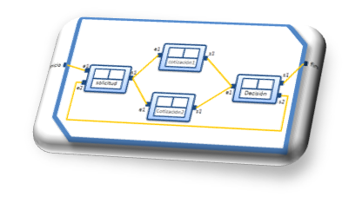
Los principales lenguajes de procesos
Procesos de negocio
Representación gráfica
Orquestación de servicios
BPMN
No es ejecutable
BPEL
Sin representación textual
Sin sintaxis gráfica
Representación textual
Framework de desarrollo de workflows
XPDL
JBPM
Sin semántica

Slide 21

Introducción a BPMN
¿Por qué lenguajes de procesos?
Algo de contexto
Principales características del lenguaje
Estructuras básicas del lenguaje

Slide 22
¿A quiénes está dirigido?
Audiencia
Propósito
BPMN
Analistas de negocio
Modelado
Diseñadores de procesos
Arquitectos de software
Ejecución
BPEL
Ingenieros de software

Slide 23

BPMN visto desde las propiedades necesarias de los lenguajes
Una sintaxis con alta capacidad de expresión
La garantía de que no hay ambigüedad
Un nivel de detalle dependiente del tipo de uso que se le vaya a dar al proceso
Una sintaxis que puedan compartir distintos actores dentro de la organización
Una sintaxis que puedan utilizar las personas y procesar las aplicaciones

Slide 24
Principales características del lenguaje
Es una notación gráfica que permite manejar toda la complejidad de los procesos de negocio

Slide 25
Principales características del lenguaje
Refleja la experiencia y las mejores prácticas de la comunidad de modelado de procesos
Sólo incluye los elementos fundamentales para modelar procesos de negocio. No maneja:
  Estructura organizacional y recursos
  Modelos de datos
  Reglas de negocio
La especificación define reglas claras de extensibilidad
Permite manejar distintos niveles de abstracción (ver u ocultar detalles de una parte del proceso)

Slide 26
Introducción a BPMN
¿Por qué lenguajes de procesos?
Algo de contexto
Principales características del lenguaje
Estructuras básicas del lenguaje

Slide 27
¿De qué debe hablar un lenguaje de procesos?
“Revisar la arquitectura”
“Después de haber terminado el análisis”
Hacer qué
“Escalar el incidente”
En qué orden
Qué reacción produce
“Todos los días a las 7 am”
“Un arquitecto”
Cuándo
Quién lo hace
“Recibe el documento de requerimientos funcionales”
“Crea un documento de revisión de la arquitectura”
Qué recursos necesita
Qué recursos produce

Slide 28
Elementos dentro del lenguaje
Business Process Diagrams (BPD):
  Elementos básicos:
    Definen la estructura básica de un proceso
    La mayoría de procesos se pueden expresar usándolos
    Escenarios 1 y 2
  Elementos avanzados:
    Permiten representar situaciones más complejas
    Corresponden a extensiones de los elementos básicos
    Escenario 3

Slide 29
Elementos gráficos + atributos
No toda la información del proceso se expresa de manera gráfica
Cada elemento gráfico tiene un conjunto de atributos que suministran información adicional
En la mayoría de los casos estos atributos se utilizan para permitir la generación del código en BPEL

Slide 30
Tipos de elementos
Flujo y estructura de control
Flow objects | Events
 | Activities
 | Gateways
Connecting objects | Sequence flow
 | Message flow
 | Association
Swimlanes | Pools
 | Lanes
Artifacts | Data objects
 | Group
 | Annotation
Relaciones entre las estructuras de control
Agrupamiento del control por participante
Información adicional a la de control

Slide 31
Primer escenario: compra de un libro por Internet
Enunciado del escenario
Estudio de las estructuras básicas de control, participantes y datos

Slide 32
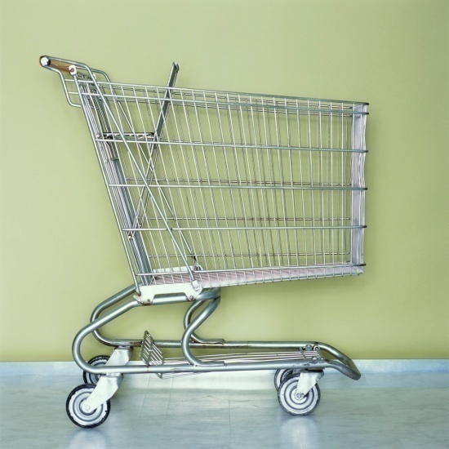
Compra de un libro por Internet
Cuando un usuario compra un libro por Internet, sigue 3 grandes etapas:
  Seleccionar el libro
  Agregarlo al carro de compras
  Pagar el contenido del carro de compras
Para seleccionar el libro, la persona escoge una categoría, consulta la información relacionada con el libro y luego lo marca como seleccionado.
Para pagar lo que lleva en el carro de compras, el usuario debe:
  Seleccionar el tipo de envío
  Dar la información de envío
  Seleccionar el tipo de pago
  Dar la información de pago
  Confirmar todos los datos
  Pagar

Slide 33
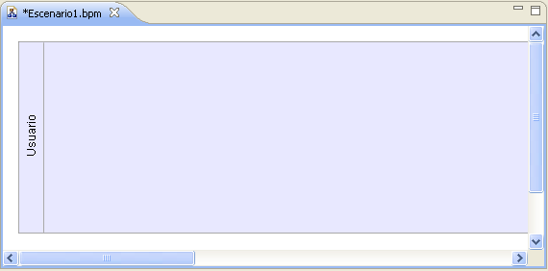
1. ¿Quién participa?
Un pool representa un participante en un proceso. Allí se van a situar sus actividades.

Slide 34
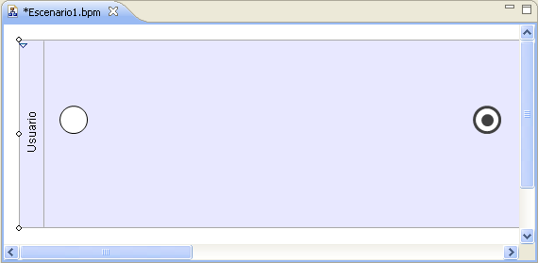
2. ¿Dónde comienza y dónde termina?
Evento de inicio
Evento de finalización
La ejecución comienza en el evento de inicio y se termina al llegar al evento de finalización

Slide 35
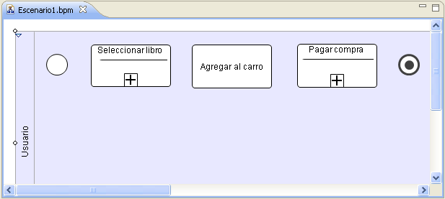
3. ¿Qué hace el participante?
Subproceso
Tarea
Subproceso
Un proceso está compuesto por actividades, que pueden ser: tareas atómicas o tareas compuestas (llamadas subprocesos)
Una actividad es una acción, luego debería ser un verbo

Slide 36
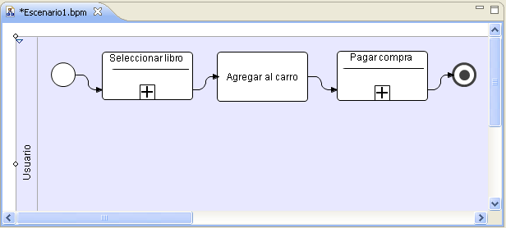
4. ¿Qué relación hay entre las actividades?
Flujo secuencial
Indica que al terminar una actividad se inicia otra, hasta llegar a un evento de terminación
Un flujo de control se inicia en un evento inicial y termina en un evento de terminación

Slide 37
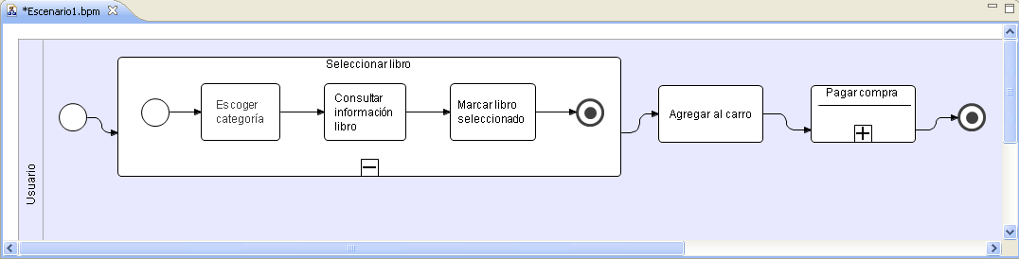
5. ¿Qué actividades hay en cada subproceso?
La misma estructura de un proceso
Colapsado
Expandido
El subproceso comienza en su evento inicial y finaliza en su evento de terminación. Luego el flujo de control continúa.

Slide 38
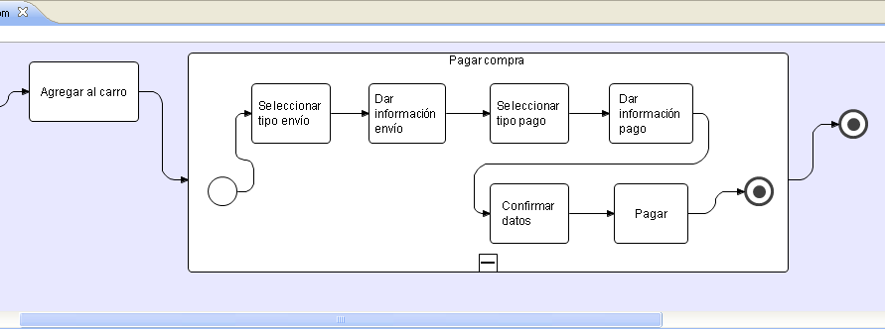
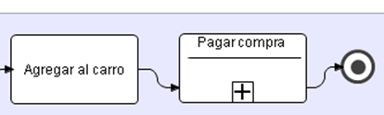
5. ¿Qué actividades hay en cada subproceso?

Slide 39
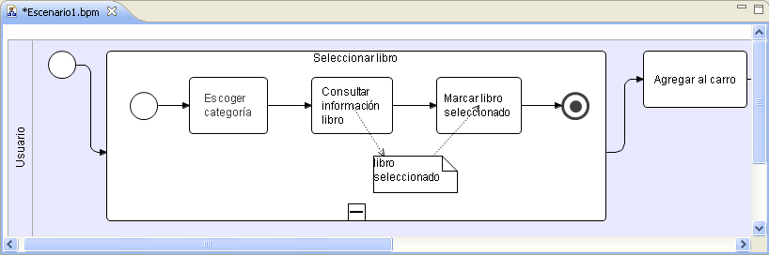
6. ¿Qué información maneja?
Asociación
Data object
Asocia “información” con las actividades. Es sólo algo descriptivo y no modifica el flujo de control del proceso

Slide 40
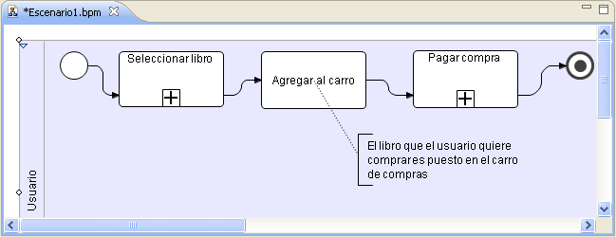
7. Agregar anotaciones de aclaración
Anotación
Permite agregar comentarios sobre los elementos del proceso

Slide 41
Síntesis de elementos del escenario No. 1 (1)
Flow objects | Events | Algo que sucede durante la ejecución de un proceso de negocio
 | Activities | Representa un trabajo / acción desarrollado por la empresa
 | Gateways
Connecting objects | Sequence flow | Definen el orden en el que se desarrollan las actividades de un proceso
 | Message flow
 | Association | Permiten asociar información con flow objects
Swimlanes | Pools | Representa un participante en un proceso
 | Lanes
Artifacts | Data objects | Representan información utilizada o producida por las actividades del proceso
 | Group
 | Annotation | Texto para suministrar información adicional
inicio
finalización
tarea atómica
subproceso
asociación
flujo normal
pool
anotación
data object

Slide 42
Síntesis de elementos del escenario No. 1 (2)
Evento de inicio
Evento de terminación:
todo el proceso vs. un flujo
Tarea
Subproceso
+
-

Slide 43
Síntesis de elementos del escenario No. 1 (3)
Flujo normal
Asociación y anotación
texto
Pool
Data object

Slide 44

Preguntas?

Slide 45
Segundo escenario: venta de un libro por Internet
Enunciado del escenario
Mensajes y operadores de flujo de mensajes
Operadores de control de flujo (gateways)
Lanes y eventos intermedios
Atributos asociados con los elementos

Slide 46
Venta de un libro por Internet
Cuando la empresa recibe una solicitud de compra de parte de un cliente, verifica si lo tiene en bodega. Si es así lo envía de una vez por correo al cliente.
Si no lo tiene en bodega, hace tres cotizaciones con tres distribuidores distintos. Lo que sigue depende de la información suministrada por los distribuidores:
  Si ninguno lo tiene, se informa el problema al cliente y se cancela la compra.
  Si alguno lo tiene, se escoge el que lo suministre a menor precio, se hace el pedido y se espera a que llegue a bodega, para luego iniciar el trámite de envío. El cliente debe estar enterado del avance del proceso, hasta que recibe el libro.

Slide 47
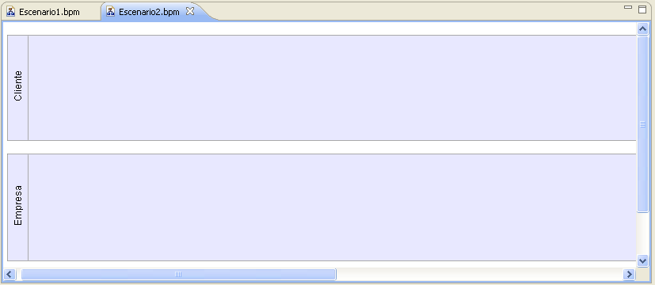
1. ¿Quiénes participan?
Un pool para representar cada participante en el proceso

Slide 48
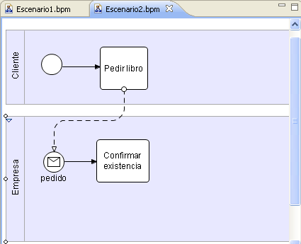
2. ¿Cómo se inicia el proceso?
Mensaje creado
El cliente arranca su proceso por iniciativa propia
La tarea del cliente de pedir un libro crea un mensaje que arranca el proceso de venta en la empresa
Se va a crear en la empresa una instancia del proceso por cada pedido
Flujo de mensajes
Evento de inicio con mensaje

Slide 49
2. ¿Cómo se inicia el proceso?
En el mensaje viaja la información obtenida por la tarea “Pedir libro”
Sólo flujos de mensajes pueden pasar de un pool a otro (no hay flujo de control directo)
Se inicia un nuevo flujo de control en el pool, con la información recibida en el mensaje
El mensaje puede tener un nombre: “pedido”

Slide 50
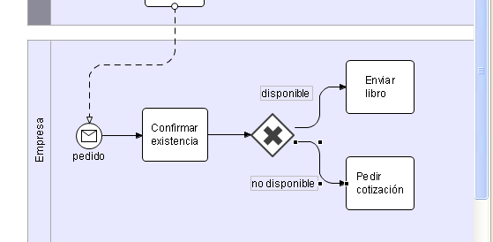
3. ¿Cómo considerar casos?
Descripción
?
Gate: condición + flujo
Gateway
Sólo una alternativa continúa el flujo
Es un gateway basado en datos
Las condiciones van sobre los flujos de salida
Si se va a ejecutar, en los atributos va código BPEL
La X dentro del gateway es opcional
Exclusive gateway (XOR)

Slide 51
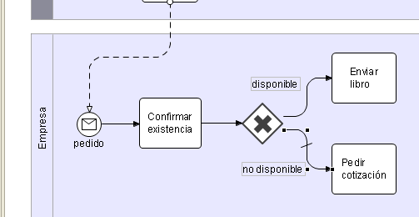
4. ¿Cómo considerar casos?
Flujo por defecto
No requiere una condición asociada: si todas las demás condiciones fallan, continúa el flujo por ésta

Slide 52
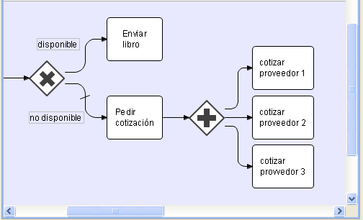
5. ¿Cómo representar actividades en paralelo?
Gateway
Abre dos o más flujos paralelos
Las actividades van a ser ejecutadas al tiempo
Todos los flujos abiertos deben llegar a eventos finales para que el proceso termine
Fork
(AND-Split)

Slide 53
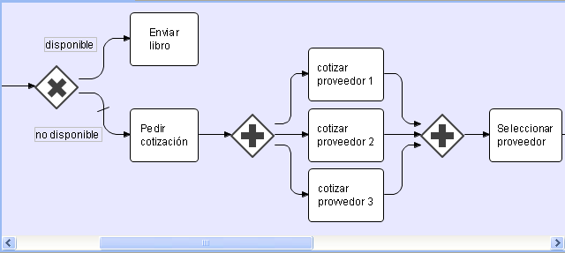
6. ¿Cómo representar sincronización?
Gateway
Sincroniza dos o más flujos paralelos
Utiliza el mismo grafismo del gateway anterior
Espera hasta que todos los flujos lleguen
Join
(AND-Join)

Slide 54
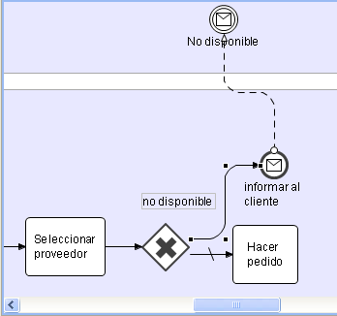
7. ¿Cómo informar algo al cliente?
Pool del cliente
Evento intermedio con mensaje
Flujo de mensajes
Pool de la empresa
Evento de terminación con mensaje

Slide 55
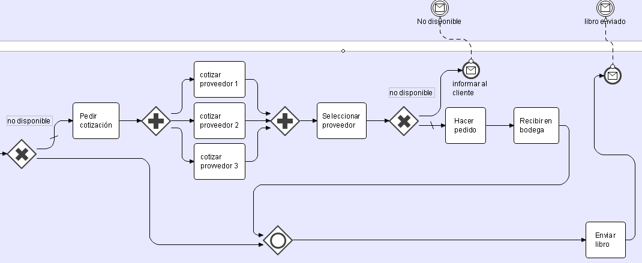
8. ¿Cómo sincronizar flujos alternativos?
gateway
Merging
(OR-Join)
Espera que terminen todos los flujos que llegan al gateway y que fueron iniciados

Slide 56
Inclusive OR: basado en datos
Se inicia un flujo por cada gate cuya condición sea verdadera
cond1?
T1
BPMN no especifica el formato de las expresiones
cond2?
T2
cond3?
T3
Si ninguna condición es verdadera, el proceso es inválido y el comportamiento es indeterminado

Slide 57
Inclusive OR: merging
T2
T1
T3
T5
T4
El flujo sólo continúa cuando todos los flujos que comenzaron hayan llegado

Slide 58
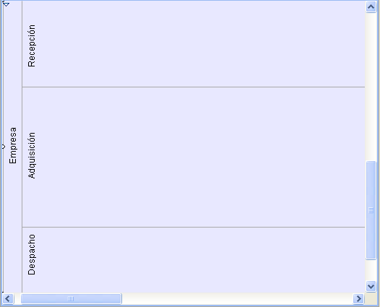
9. ¿Cómo estructurar y simplificar?
Lane dentro de un pool
Permiten organizar (dentro de un pool) las actividades por categoría

Slide 59
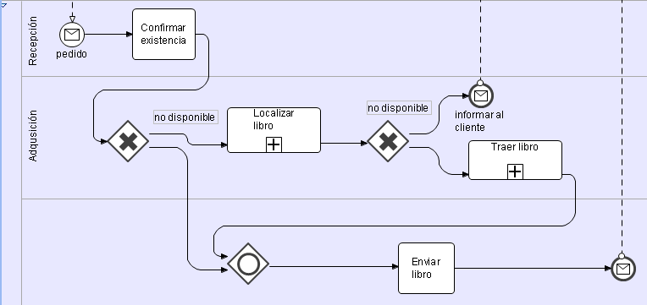
9. ¿Cómo estructurar y simplificar?
Utilizar subprocesos para la comprensión y lectura

Slide 60
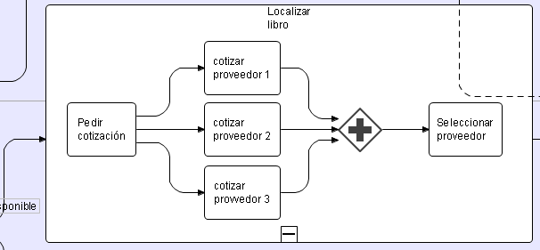
9. ¿Cómo estructurar y simplificar?
Elementos explícitos vs. implícitos: evento inicial, evento final, gateways

Slide 61
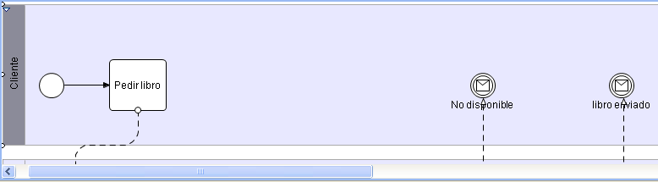
10. ¿Cómo manejar eventos intermedios?
Aquí vamos
El cliente, después de pedir el libro, debe esperar alguna respuesta antes de terminar el proceso, considerando tres casos:
  No está disponible
  El libro ya fue enviado
  Han pasado 3 días sin respuesta

Slide 62
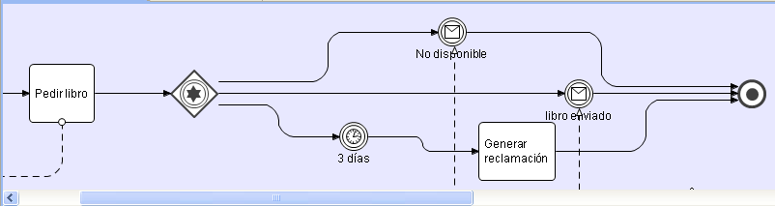
10. ¿Cómo manejar eventos intermedios?
Event-Based Gateway
Evento intermedio de tiempo
Comienza un solo flujo, dependiendo del primer evento intermedio que reciba
Los eventos intermedios de tiempo tienen como trigger un reloj.

Slide 63
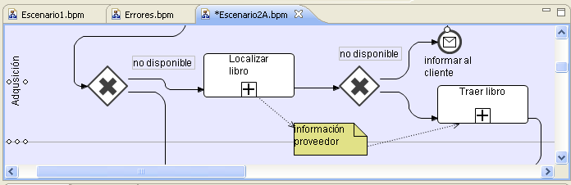
11 ¿Incluir la información asociada con las actividades?
Sólo si son “entregables” importantes del proceso
Sólo si se quiere hacer explícita una relación entre dos actividades que comparten información

Slide 64
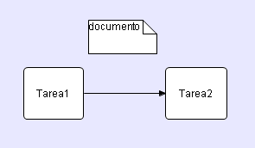
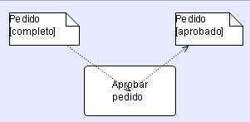
11 ¿Incluir la información asociada con las actividades?
Es posible asociar un dataObject con un flujo
Es posible asociar estados con los dataObjects
Nombre
[estado]

Slide 65
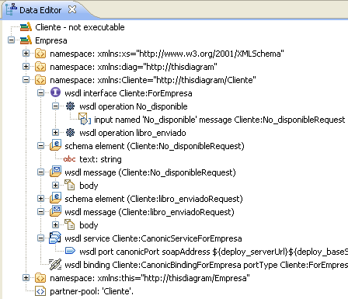
12. ¿Cómo dar detalles de los elementos?
¿Ejecutable?

Slide 66
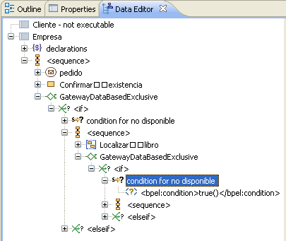
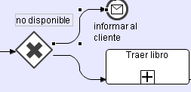
12. ¿Cómo dar detalles de los elementos?
¿Ejecutable?

Slide 67
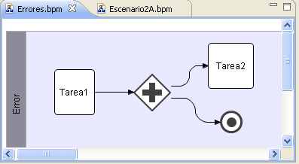
13. Algunos errores comunes
Este evento de terminación indica que todas las actividades en el proceso deben terminar inmediatamente.

Slide 68
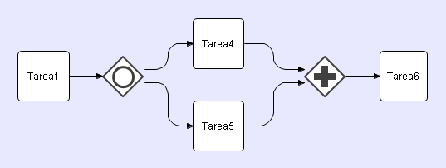
13. Algunos errores comunes
¿Bloqueo potencial?

Slide 69

Síntesis de elementos del escenario No. 2 (1)
Flujo de mensajes
trigger
Inicia un flujo
Evento de inicio con mensaje
Termina un flujo. Puede tener un resultado
Evento de finalización con mensaje
Afecta el flujo, pero no lo comienza ni lo termina
Evento intermedio con mensaje o reloj

Slide 70
Síntesis de elementos del escenario No. 2 (2)
Sólo un flujo comienza
Data-based Exclusive XOR
Algunos flujos comienzan
Data-based Inclusive OR
Todos los flujos comienzan
Data-based Parallel AND

Slide 71
Síntesis de elementos del escenario No. 2 (3)
Todos los flujos que se iniciaron deben llegar para continuar
Data-based Inclusive OR
Todos los flujos deben llegar para continuar
Data-based Parallel AND

Slide 72

Síntesis de elementos del escenario No. 2 (4)
Lane1
Lane en un pool
Pool
Lane2
Agrupan actividades por categoría
Event-based Exclusive XOR
Sólo un flujo comienza, dependiendo de un evento intermedio

Slide 73
Preguntas?

Slide 74
Agenda del día
Contexto
Introducción a BPMN
descanso
Caso de estudio 2 (parte 1)
almuerzo
Otros elementos del lenguaje BPMN
descanso
Caso de estudio 2 (parte 2)

Slide 75
Agenda del día
Contexto
Introducción a BPMN
descanso
Caso de estudio 2 (parte 1)
almuerzo
Otros elementos del lenguaje BPMN
descanso
Caso de estudio 2 (parte 2)

Slide 76

Caso de estudio 2 (parte 1)
Solicitud, estudio y asignación de un préstamo para una persona natural

Slide 77
Caso de estudio: enunciado
Objetivo
Duración:
  90 minutos de trabajo en grupo
  30 minutos de presentaciones y conclusiones
Organización:
  Preparación
  Tareas
  Cierre

Slide 78
Agenda del día
Contexto
Introducción a BPMN
descanso
Caso de estudio 2 (parte 1)
almuerzo
Otros elementos del lenguaje BPMN
descanso
Caso de estudio 2 (parte 2)

